Slide 1
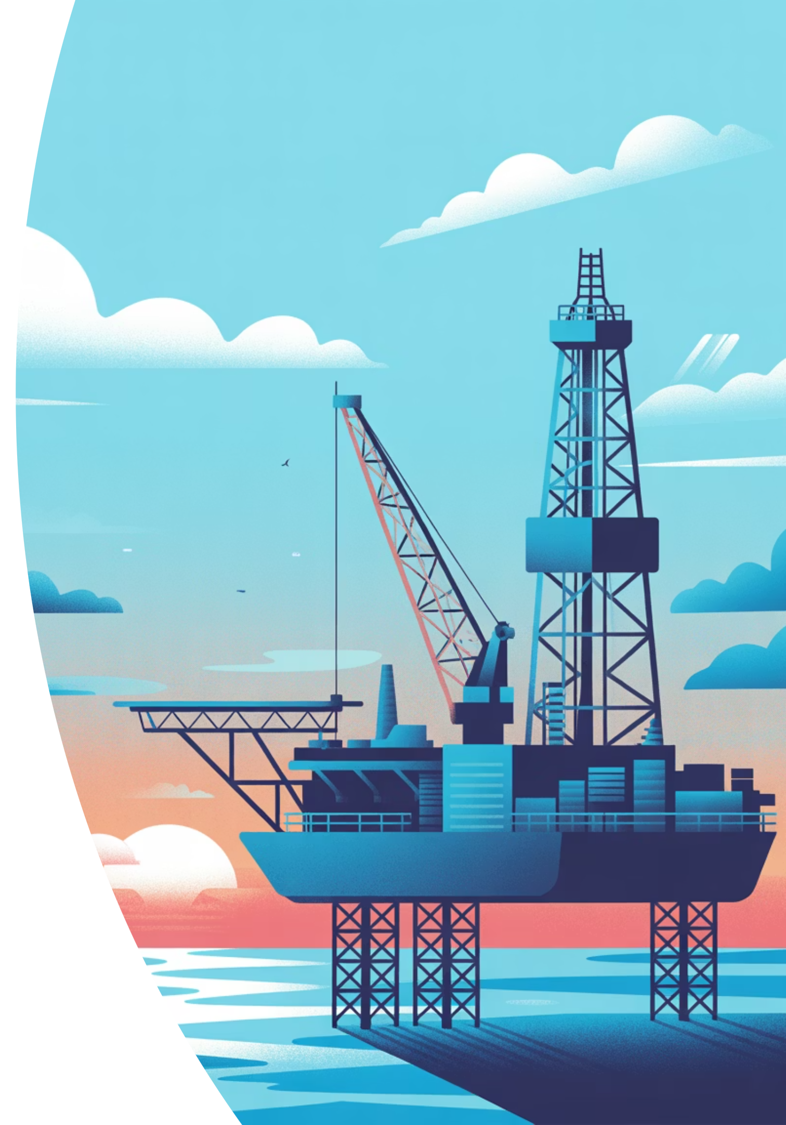




Baisse de la production Pétroliere et Transition Énergétique Juste au Cameroun
Présenté Par:
M. ABOUDI NGONO
Directeur Exécutif de Care For Environment
Spécialiste en transition énergétique et dynamiques des territoires
mamerealain@gmail.com _ 237 694166153 / 237 676398876
05 février 2026
Réalisé en collaboration avec

Slide 2


CONTEXTE
Contexte Énergétique et Économique du Cameroun
Le Cameroun, moteur économique de la CEMAC, a longtemps dépendu de ses ressources pétrolières pour financer son développement. Le secteur énergétique est dominé par les hydrocarbures, qui constituent une part significative des recettes de l'État et des exportations. Cependant, cette dépendance crée une vulnérabilité face à la volatilité des prix mondiaux du pétrole et à l'épuisement progressif des réserves.
Poids des Hydrocarbures : Le pétrole et le gaz représentent une part prépondérante du PIB 3,98% en 2024 selon (EITI), des recettes budgétaires et des devises.
Vulnérabilité Économique : Les fluctuations des cours du pétrole ont un impact direct sur la stabilité économique et la capacité d'investissement du pays.
Énergie Domestique : L'accès à l'énergie est un enjeu majeur, avec une grande partie de la population rurale n'ayant pas accès à l'électricité moderne.
Potentiel Inexploité : Le pays dispose d'un potentiel important en énergies renouvelables, notamment hydroélectrique, solaire et éolien.
Comprendre ce contexte est essentiel pour appréhender les enjeux du déclin pétrolier et la nécessité d'une transition.

Slide 3
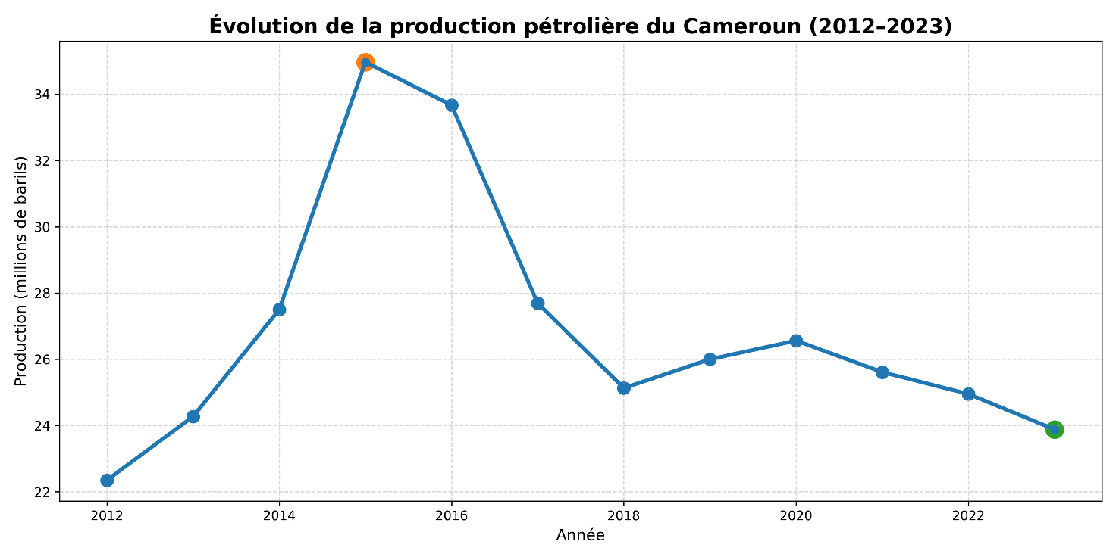
ANALYSE
Analyse du Déclin Relatif de la Production Pétrolière
Depuis plusieurs années, le Cameroun observe une tendance à la baisse de sa production de pétrole brut. Cette baisse ne pourrait etre caractérisé par le mot declin mais par le mot ralentissement.
cette situation.
Source: (Rapport ITIE 2018,p86) ;(Rapport ITIE 2019,p84); (Rapport ITIE 2020,p78); (Rapport ITIE 2021,p86); (Rapport ITIE 2022,p121);(Rapport ITIE 2023,p22)
Plusieurs facteurs expliquent

Slide 4
ANALYSE
Analyse du Déclin Relatif de la Production Pétrolière
Vieillissement des Champs
Chocs opérationnels et report des investissements
La plupart des champs pétroliers en production au Cameroun sont matures, ayant atteint leur pic de production il y a plusieurs décennies. Le maintien de la production y est de plus en plus coûteux et complexe.
En 2020, le secteur a connu des perturbations : certains projets de forage et d’investissement ont été reportés, ce qui a pu ralentir le renouvellement/maintien des capacités de production..
Logique de « cycle » plutôt que d’expansion
Contexte International
Après le pic de 2015, la dynamique ressemble à un schéma classique : plateau → déplétion (déclin progressif), avec seulement un léger palier autour de 2019–2020, sans retour aux niveaux du pic. (Conclusion tirée de la trajectoire de production consolidée 2012–2023.)
La transition énergétique mondiale et la pression croissante pour réduire les émissions de carbone impactent la politique d'investissement des compagnies pétrolières internationales.
Ce ralentissement relatif n'est pas une fin en soi, mais un signal clair de la nécessité de repenser la stratégie énergétique et économique du pays.

Slide 5
ANALYSE
Implications économiques
Recettes publiques et entrées de devises
Vulnérabilité budgétaire accrue
Une baisse des volumes tend à réduire la capacité de génération de recettes et de devises, mais l’impact réel dépend fortement des prix internationaux. Le rapport 2022 souligne que la hausse de la valeur des exportations est liée à la flambée des prix (même si les volumes ne montent pas fortement)..
Quand la production diminue, l’État devient plus exposé à la volatilité des cours : la stabilité des recettes dépend davantage du marché mondial, surtout si le budget reste très sensible aux rentes extractives.
Pression sur la balance commerciale
Moins de barils exportés peut créer une pression sur l’équilibre extérieur, sauf si cette baisse est compensée par : des prix élevés, une diversification des exportations, ou une meilleure valorisation locale (transformation).

Slide 6
ANALYSE
Perspectives
Court terme (1–3 ans) : stabiliser/ralentir le déclin
Moyen terme : arbitrage stratégique
Si l’épuisement des champs est le facteur dominant, la production a tendance à continuer de baisser sans investissements ciblés : maintenance, optimisation, récupération assistée, efficacité opérationnelle.
Deux options structurantes se posent :
Prolonger la vie des champs matures (optimisation, nouveaux forages ciblés),
Accélérer la diversification (gaz, transformation, autres secteurs productifs) pour réduire la dépendance.
Gouvernance et transparence : relier volumes → décisions publiques
Les séries ITIE permettent de suivre la trajectoire de production ; l’enjeu est de relier ces volumes :
aux décisions d’investissement,
à la fiscalité (rendement, stabilité),
et à la soutenabilité budgétaire (moins de dépendance aux cycles).

Slide 7
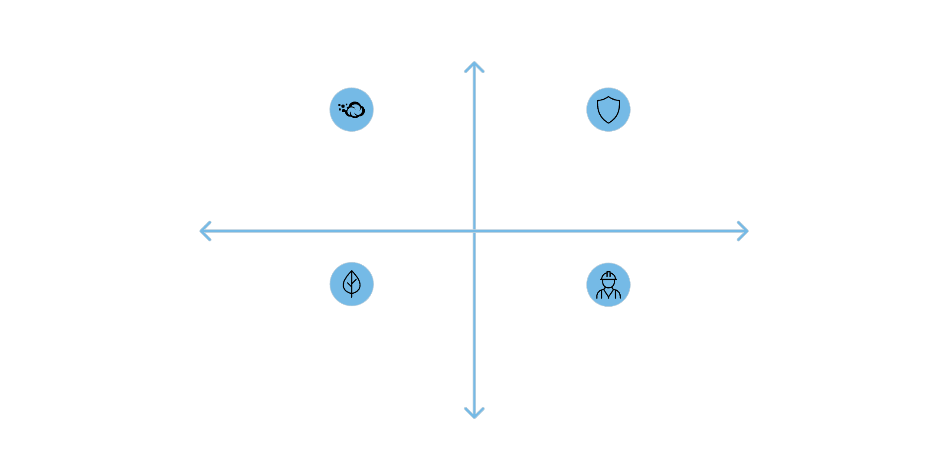





TRANSITION
Nécessité Stratégique de la Transition Énergétique
Face au déclin de la production pétrolière et aux impératifs climatiques mondiaux, la transition énergétique n'est plus une option mais une nécessité stratégique pour le Cameroun. Elle représente une opportunité de construire un modèle de développement plus durable et résilient.
Niveau Strategique Elevé
Reduire la dependence au secteur pétrolier et diversifié l’economie
Renforcer la residence des infrastructure de developpement
Peu Urgent
Très Urgent
Reduire les emission de GES, atteindre les objectifs
Creer des opportunites des travail et d’investissement
Niveau Strategique Modéré
La transition énergétique permettra de renforcer la sécurité énergétique du pays en réduisant sa dépendance aux importations et en valorisant ses ressources internes. Elle ouvrira également de nouvelles perspectives économiques et sociales.
Diversification Économique
Sécurité Énergétique
Réduire la dépendance aux hydrocarbures pour stabiliser l'économie et développer de nouveaux secteurs.
Accroître l'autonomie énergétique et l'accès à une énergie fiable pour tous.
Engagement Climatique
Création d'Emplois Verts
Contribuer aux efforts mondiaux de lutte contre le changement climatique et respecter les engagements internationaux.
Développer des filières industrielles locales et créer des emplois dans les énergies renouvelables.

Slide 8
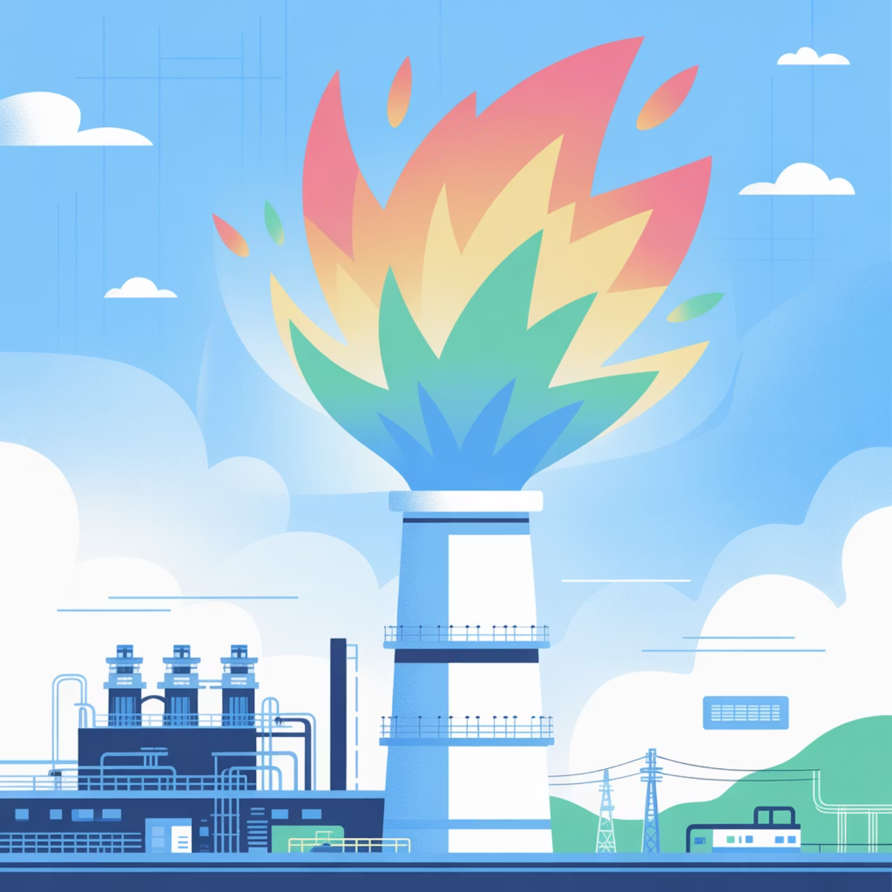
ALTERNATIVES
Le Gaz Naturel comme Énergie de Transition
Le gaz naturel, abondant au Cameroun, se positionne comme un combustible fossile de transition essentiel. Moins polluant que le pétrole et le charbon, il peut jouer un rôle clé dans la satisfaction des besoins énergétiques croissants du pays tout en facilitant le passage vers des sources d'énergie plus propres.
Ressources Disponibles : Le Cameroun dispose d'importantes réserves de gaz naturel, en grande partie inexploitées.
Moins Émetteur : Le gaz naturel émet environ 50% moins de CO2 que le charbon et 25% moins que le pétrole pour une production équivalente d'énergie.
Flexibilité : Il peut être utilisé pour la production d'électricité, comme carburant pour le transport ou comme matière première industrielle.
Combler le Gap : Le gaz peut fournir une source d'énergie stable et fiable pendant que les infrastructures d'énergies renouvelables sont développées.
La valorisation du gaz naturel nécessite des investissements dans les infrastructures de production, de transport et de distribution, ainsi qu'un cadre réglementaire adapté.

Slide 9

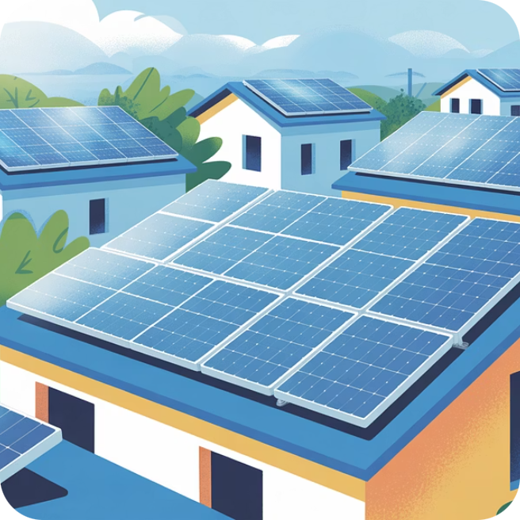
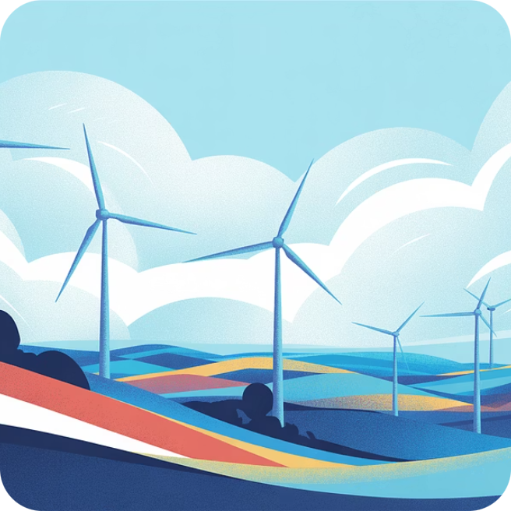

ALTERNATIVES
Rôle Central des Énergies Renouvelables
Les énergies renouvelables (EnR) sont la pierre angulaire de la transition énergétique au Cameroun. Le pays possède un potentiel considérable en hydroélectricité, énergie solaire et éolienne, offrant des opportunités uniques pour électrifier les zones rurales et alimenter la croissance économique de manière durable.
Hydroélectricité
Énergie Solaire
Énergie Éolienne
Le Cameroun est le "château d'eau" de l'Afrique Centrale. Le potentiel hydroélectrique est immense, avec plusieurs grands barrages déjà en fonctionnement et d'autres projets à l'étude. C'est une source d'énergie stable et décarbonée.
Avec un ensoleillement élevé sur une grande partie de son territoire, le solaire photovoltaïque offre des solutions rapides et décentralisées pour l'électrification rurale et la production d'énergie à grande échelle.
Bien que moins développée, l'énergie éolienne présente un potentiel notable dans certaines régions, notamment le long des côtes et dans les zones montagneuses, pouvant compléter les autres sources.
Le développement de ces EnR nécessite des politiques incitatives, des cadres réglementaires clairs et
des financements innovants pour attirer les investisseurs.

Slide 10
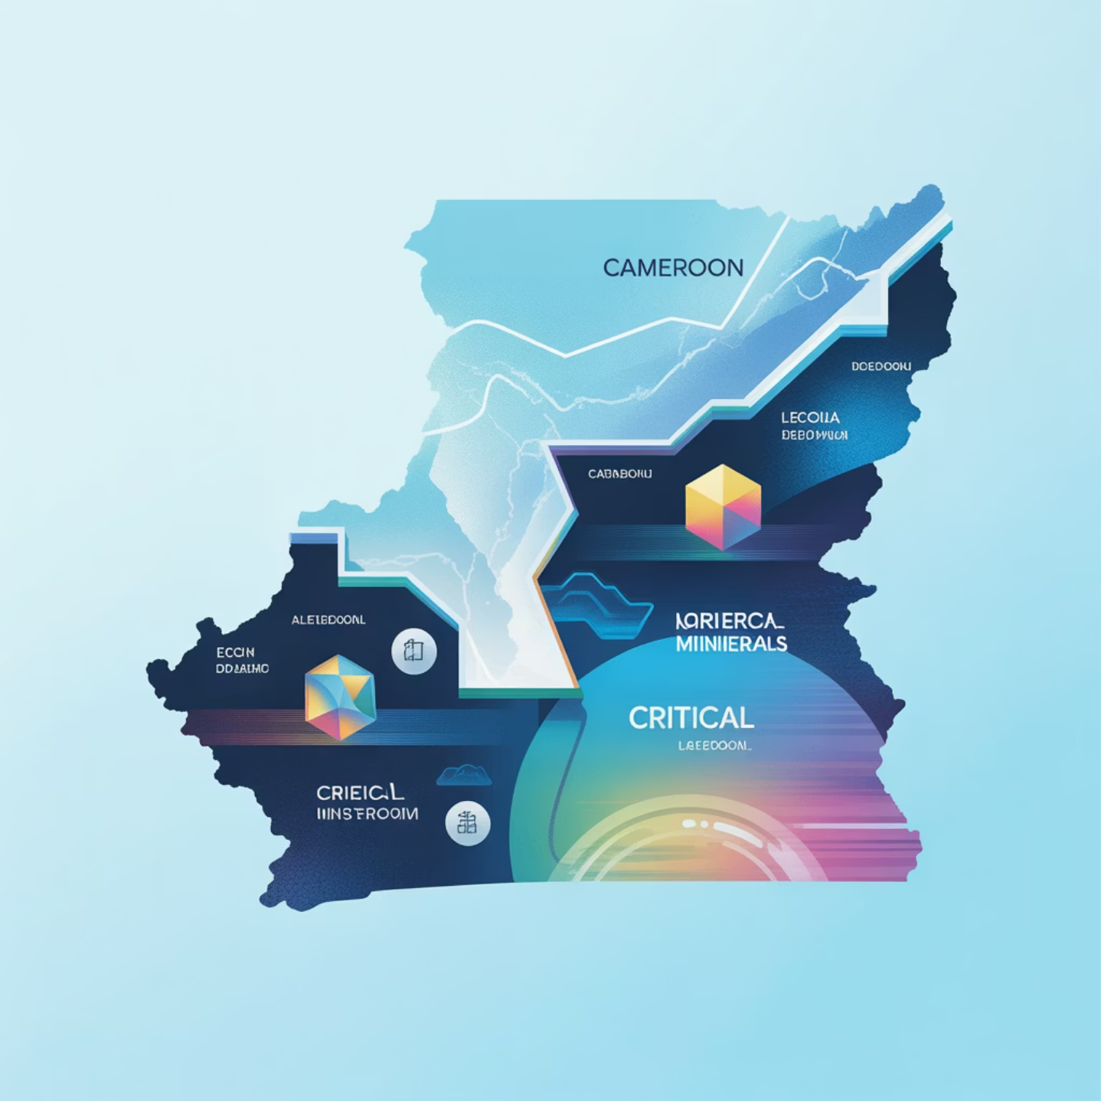
RESSOURCES CLÉS
Minerais Critiques et Transition Énergétique
Au-delà des sources d'énergie, le Cameroun pourrait jouer un rôle stratégique dans la transition énergétique mondiale grâce à ses minerais critiques. Ces ressources, telles que le cobalt, le lithium, le graphite et les terres rares, sont indispensables à la fabrication des batteries, des véhicules électriques et des technologies d'énergies renouvelables.
Identification des Potentiels
Une cartographie géologique approfondie et des études de faisabilité sont nécessaires pour évaluer l'étendue et la viabilité économique des gisements de minerais critiques.
Chaîne de Valeur Locale
L'objectif ne doit pas se limiter à l'extraction brute, mais viser la transformation locale de ces minerais pour créer de la valeur ajoutée, des emplois et développer une expertise nationale.
Investissements et Partenariats
Attirer des investissements étrangers directs et établir des partenariats stratégiques avec des acteurs mondiaux pour le développement de cette filière.
Le développement responsable de cette industrie peut positionner le Cameroun comme un acteur majeur de la chaîne d'approvisionnement des technologies vertes.

Slide 11


IMPACTS SOCIÉTAUX
Impacts Sociaux et Territoriaux de la Transition
La transition énergétique n'est pas qu'une question technique ou économique ; elle a des implications profondes pour les communautés et les territoires. Une transition juste doit anticiper et gérer ces impacts pour garantir que personne n'est laissé pour compte.
Redéploiement de la Main-d'œuvre
Développement Local
Les emplois liés aux hydrocarbures pourraient être affectés. Des programmes de reconversion et de formation professionnelle sont indispensables pour les travailleurs du secteur.
Les projets d'énergies renouvelables et miniers peuvent apporter des bénéfices directs aux communautés (accès à l'énergie, emplois locaux, infrastructures).
Accès aux Terres et Ressources
Protection de l'Environnement Local
La mise en œuvre de nouveaux projets nécessite une gestion transparente et équitable de l'accès aux terres et de la compensation des communautés.
Minimiser les impacts environnementaux des nouvelles industries, particulièrement minières, sur les écosystèmes et les modes de vie traditionnels.
Une approche participative impliquant les communautés locales est cruciale pour une acceptation sociale et un succès durable de la transition.

Slide 12




CONCLUSION
Vision Stratégique pour un Avenir Énergétique Durable
La transition énergétique est un projet de société ambitieux pour le Cameroun. En adoptant une vision stratégique proactive, le pays peut transformer les défis du ralentissement du secteur pétrolier en opportunités de développement durable et inclusif, renforçant sa souveraineté énergétique et sa place sur la scène internationale.
Politiques Publiques Claires
Financements Innovants
Établir un cadre réglementaire stable, des incitations fiscales et une planification à long terme.
Mobiliser des fonds publics, privés et internationaux pour les projets stratégiques.
Partenariats Stratégiques
Renforcement des Capacités
Collaborer avec des acteurs régionaux et internationaux, y compris le secteur privé.
Former la main-d'œuvre et développer l'expertise locale dans les nouvelles filières énergétiques.
« Le Cameroun a l'opportunité unique de devenir un modèle de transition énergétique juste en Afrique, en tirant parti de ses ressources et de son ingéniosité. »
En combinant une exploitation responsable du gaz naturel avec un développement massif des énergies renouvelables et une valorisation des minerais critiques, le Cameroun peut assurer un avenir énergétique prospère et équitable pour toutes ses populations.

